Slide 1
第六章
规模经济、不完全竞争和国际贸易

Slide 2
本章结构
本章简介
规模经济与国际贸易概述
规模经济与市场结构
不完全竞争理论
垄断竞争与贸易
倾销
外部经济理论
外部经济与国际贸易
摘要
Notes:
_{<number>}

Slide 3
本章简介
国家进行国际贸易基于两个基本原因：
  国与国之间在资源上或在技术上存在差异，因而产生贸易
  为了实现生产中的规模经济或者递增报酬
规模经济与不完全竞争起关键作用的两个国际贸易模型：
  垄断竞争模型
  倾销模型
Notes:
_{<number>}

Slide 4
规模经济与国际贸易概述
贸易模型基于比较优势理论（e.g. Ricardian 模型）假设规模报酬不变以及完全竞争：
  假定某个行业中的投入增加一倍，产出也增加一倍
现实中，许多行业具有规模经济的特征（也即具有递增报酬）
  生产规模越大，生产效率越高
Notes:
_{<number>}

Slide 5
规模经济与国际贸易概述
在规模经济下：
  产出随着所有投入品的增加成正比例更快的增长
  平均成本（单位成本或单位产出的投入）随着市场的规模降低
Notes:
_{<number>}

Slide 6
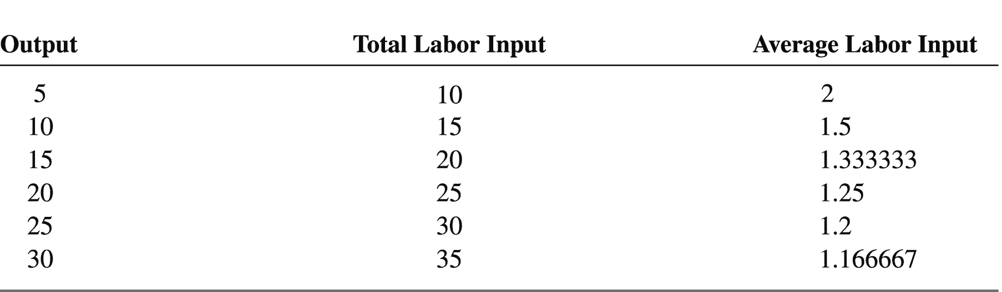
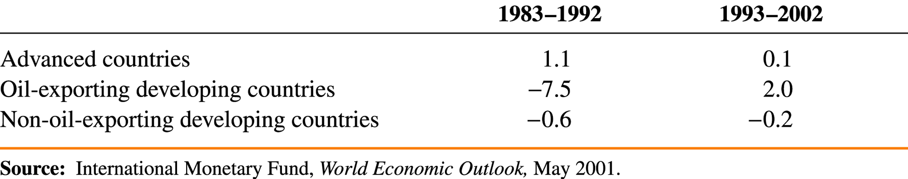
规模经济与国际贸易概述
表6-1: 某一假定行业的投入产出关系

Slide 7
规模经济与市场结构
规模经济可以是：
  外部规模经济
    单位产品成本取决于行业规模而非单个厂商的规模。
    一个象征性的行业由许多小厂商构成，而且是完全竞争的
  内部规模经济
    单位产品成本取决于单个厂商的规模而不是其所在的行业的规模。
    大厂商对小厂商具有成本上的优势，市场是不完全竞争的
  两种规模经济形式都是国际贸易的重要原因
Notes:
_{<number>}

Slide 8
不完全竞争理论
不完全竞争
  厂商明白他们能够影响产品价格
    他们知道只要降低价格，就可以促进销售
  每个厂商都把自己看成价格制定者，根据自己的生产决定价格，而不愿当价格接受者。
  最简单的不完全竞争市场结构是完全垄断，即整个市场只有一个厂商，没有竞争
Notes:
_{<number>}

Slide 9
不完全竞争理论
垄断：简要复习
  边际收益
    厂商多销售1单位产品所获取的额外的或者边际的收益
    垄断厂商的边际收益曲线MR总是位于需求曲线下方
      为了多销售一单位产品，厂商必须降低所有产品价格，而不仅仅是最后一个
Notes:
_{<number>}

Slide 10
不完全竞争理论
图 6-1: 垄断价格制定与生产决策
成本C and
价格P
垄断利润
P_{M}
AC
AC
MC
D
MR
Q_{M}
产量, Q

Slide 11
不完全竞争理论
  边际收益与价格
    边际收益总是低于价格。
    边际收益与价格之间的关系取决于两点：
      厂商已经卖出了多少产品
      需求曲线的斜率
        它告诉我们垄断厂商为了多销售一单位的产品必须降低多少价格

Slide 12
不完全竞争理论
    假定厂商面临的是一条线形需求曲线的话：
      Q = A – B x P (6-1)
    可知厂商面临的边际收益是：
  MR = P – Q/B (6-2)
  即 P – MR =Q/B
  平均和边际成本
    平均成本 (AC) 是总成本除以产出
    边际成本 (MC) 是生产额外一单位的产出所需要的成本

Slide 13
不完全竞争理论
    当平均成本是产出的递减函数时，边际成本总是低于平均成本。
    假设一个厂商的成本具有如下形式：
  C = F + c x Q (6-3)
      这是一个线形成本函数。
      线形成本函数中的固定成本使生产出现规模经济：因为产量越大，单位产品的固定成本越少。
    厂商的平均成本由如下给出：
  AC = C/Q = F/Q + c (6-4)

Slide 14
不完全竞争理论
图6-2: 平均成本对边际成本
单位成本
6
5
4
3
2
平均成本
1
边际成本
0
2
4
6
8
10
12
14
16
18
20
22
24
产出

Slide 15
不完全竞争理论
垄断竞争
  寡头垄断
    内部规模经济会产生寡头垄断的市场结构
      几个厂商，每个都大到足以影响价格，但没有一家拥有绝对的垄断地位。
    寡头垄断中厂商的价格策略是相互依存的。
      每个厂商制定价格不仅要考虑消费者的反应，还要考虑竞争者的发应。

Slide 16
不完全竞争理论
  垄断竞争
    寡头垄断的特殊情况
    围绕相互依存性的问题，有两个关键性的假设：
      每个厂商均能生产与竞争对手有差异的产品
      每个厂商把竞争对手的价格当作既定价格

Slide 17
不完全竞争理论
  现实生活中到底有没有垄断竞争的行业呢？
    有些行业很近似（例如欧洲的汽车行业）
    垄断竞争模型的主要追求不是其现实性，而在于其简单性。

Slide 18
不完全竞争理论
  模型的假设
    想象一个由生产差异性产品的众多厂商构成的行业。
    对于一个典型的垄断竞争厂商：
      若对其行业产品的需求越大和竞争对手的价格越高，则其销售量越大。
      若行业中竞争者增多，自己的价格升高，则其销售量减少。

Slide 19
不完全竞争理论
其中：
    Q 是厂商的销售量
    S 是整个行业的总销售量
    n 是行业中的厂商数目
    b 是一个代表厂商的销售量对其价格的相关性的固定值。
    P 是该厂商产品的价格
    一个能反映以上特征的等式来表述这种需求：
  Q = S x [1/n – b x (P –P )] (6-5)
P 是竞争者的平均价格

Slide 20
不完全竞争理论
  市场均衡
    这一行业的所有厂商都是对称的（！？）
      各厂商的需求曲线，成本函数完全一样
    确定厂商数和他们的平均价格的方法分为三步：
      首先推导出厂商数与一个典型厂商的平均成本的关系。
      然后说明厂商数与各厂商价格之间的关系
      最后论证当价格高于平均成本时，其它厂商会进入该行业；而价格低于平均成本时，一些厂商会退出

Slide 21
不完全竞争理论
  厂商数目与平均成本
    平均成本是如何取决于行业中的厂商数目？
    在对称性假设下, P = P, 等式(6-5) 告诉我们 Q = S/n 但是等式 (6-4) 告诉我们平均成本反过来由厂商的产出决定
    我们得出结论：平均成本取决于市场规模和行业中的厂商数：
    AC = F/Q + c = n x F/S + c 对应cc线 (6-6)
      其他因素相等的情况下，行业中的厂商越多，平均成本越高

Slide 22
不完全竞争理论
图 6-3: 垄断竞争市场的均衡
成本 C, and
价格, P
CC
AC₃
P₁
E
AC₂
P₂,
AC₁
P₃
PP
n₁
n₂
n₃
厂商数量, n

Slide 23
不完全竞争理论
  厂商数量与价格
    典型厂商的价格也由行业中的厂商数量n决定。
      厂商越多，竞争越激烈，价格也越低。
    垄断竞争模型假定每个厂商把其他厂商的价格看作既定价格。
    如果每个公司都把 p看作既定的，那么等式 (6-5) 的需求曲线就可改写成如下形式:
    Q = (S/n + S x b x P) – S x b x P (6-7)

Slide 24
不完全竞争理论
    追求利润最大化的厂商会让其边际收益等于边际成本
    可得厂商与各自定价之间的关系：
    P = c + 1/(b x n) (6-10)
      行业中厂商越多，则各厂商定价越低

Slide 25
不完全竞争理论
  均衡的厂商数
    向下倾斜的曲线pp表明行业中厂商越多，各厂商的产品定价越低
      厂商越多，厂商面临的竞争越激烈
    向上倾斜的曲线cc表明行业中厂商越多，每个厂商的平均成本越高。
      随着厂商数的增多，各厂商的销售量下降，每个厂商都无法沿着下降的平均成本曲线达到很低的成本水平

Slide 26
不完全竞争理论
垄断竞争模型的局限性
  一般而言，垄断竞争中还存在着另外两种行为，但却被垄断竞争模型的假设所排除：
    勾结行为：
      以牺牲消费者的利益为代价，可以提高所有厂商的利润。
      可以通过公开的协议，也可以通过心照不宣的合作来进行
    战略行为：
      即干些表面上降低利润水平，实际上排斥竞争者的行为。
      防止潜在对手进入该行业
Notes:
_{<number>}

Slide 27
垄断竞争与贸易（模型 I）
垄断竞争与贸易模型可以被用于解释贸易是如何导致：
  扩大的市场规模
  一体化市场中的双方获利
  规模经济
  产业内贸易
Notes:
_{<number>}

Slide 28
垄断竞争与贸易
图 6-4: 市场规模扩大的影响
成本 C, and
价格, P
CC₁
1
CC₂
P₁
2
P₂
PP
n₁
n₂
厂商数, n
Notes:
本地市场效应（HME，Home Market Effect）是对规模收益递增产品有相对大需求的区域会有更大比例的产出，换句话说，在厂商水平有规模收益递增特征的产业，两个区域中的相对大区域将是净出口者（Head and Mayer，2003）。相比之下，在不变规模收益的比较优势框架下，需求大的市场往往是此种产品的进口国，因此HME可以将以递增规模收益（Increasing Return to Scale，IRS）为特征的经济地理和以不变规模收益（Constant Return to Scale，CRS）为特征的比较优势两种范式区分开来（D-W，2003）。
_{<number>}

Slide 29
垄断竞争与贸易
CC:
AC = F/Q + c = n x F/S + c
PP :
P = c + 1/(b x n)
Notes:
_{<number>}

Slide 30
垄断竞争与贸易
从一体化市场中获利：一个具体数据的例子
  例子: 假设汽车生产是一个垄断竞争行业。
    假设：
      b = 1/30,000, F = $750,000,000, c = $5000
      本国和外国具有相同的成本函数
      本国的汽车年销售量是90万辆，外国的年销售量是160万辆。
Notes:
_{<number>}

Slide 31
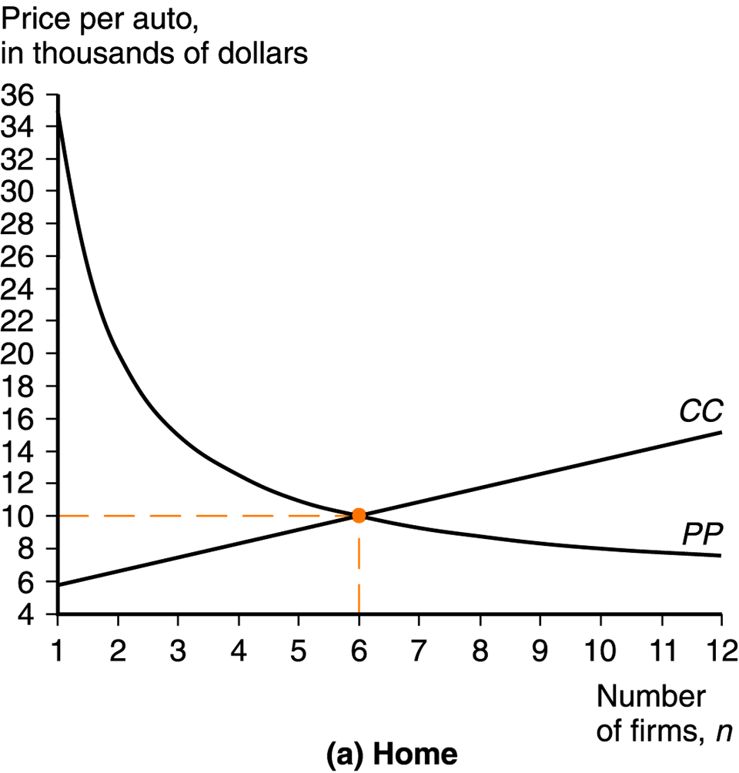
垄断竞争与贸易
图 6-5: 汽车市场的均衡

Slide 32
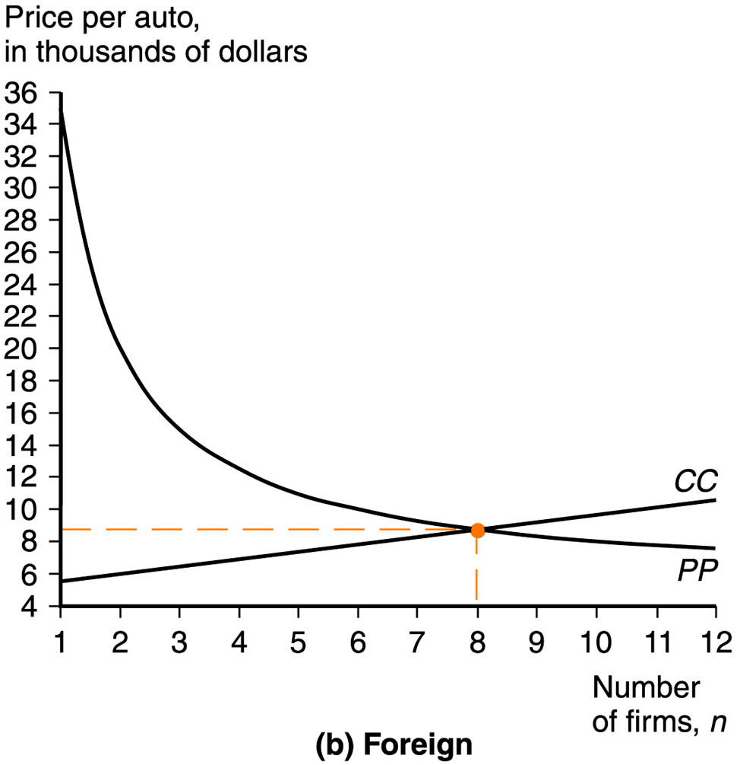
垄断竞争与贸易
图 6-5: 汽车市场的均衡

Slide 33
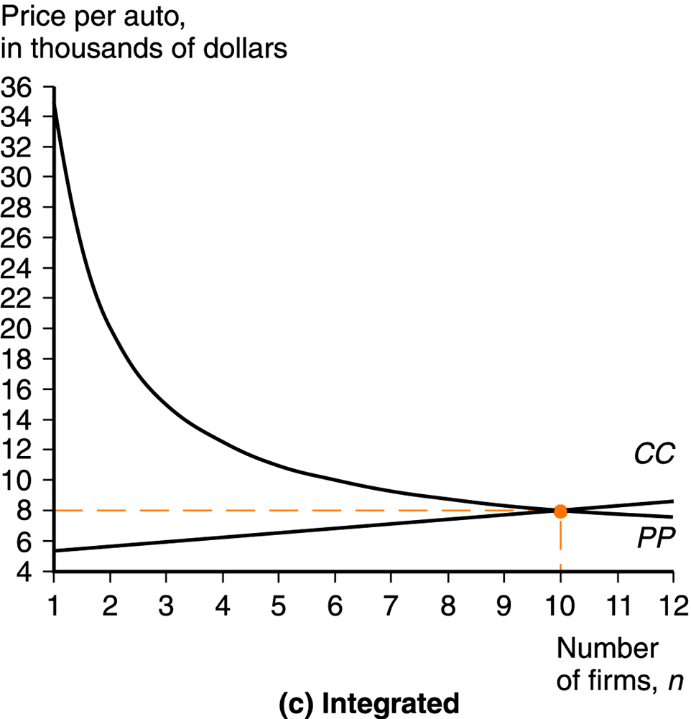
垄断竞争与贸易
图6-5: 汽车市场的均衡
（a）本国市场：与90万辆汽车市场规模相对应的pp曲线和cc曲线。pp曲线和cc曲线的交点确定出均衡点：6家厂商，每辆汽车价格为10000美元。（b）外国市场：与160万辆汽车市场规模相对应，外国的均衡点为8家厂商和每辆8750美元的汽车价格。（c）一体化市场：将两个汽车市场联合起来创造出一个规模为250万辆的市场，这一市场可支持10家厂商，汽车售价为8000美元。
Notes:
_{<number>}

Slide 34
垄断竞争与贸易
表 6-2: 有关市场一体化收益的假想的例子
 | 贸易前本国市场 | 贸易前外国市场 | 贸易后一体化市场
汽车总销售量 | 900 000 | 1600 000 | 2 500 000
厂商数 | 6 | 8 | 10
每个厂商销售量 | 150 000 | 200 000 | 250 000
平均成本 | 10 000 | 8 750 | 8 000
市场价格 | 10 000 | 8 750 | 8 000
Notes:
模型的局限：
1.选择效应问题；2. 贸易模式如何确定？
_{<number>}

Slide 35
垄断竞争与贸易
规模经济与比较优势（贸易模式的确定）
  假设：
    两个国家：本国（资本充裕国）和外国
    两种行业：制造业（资本密集型行业）和粮食
    由于规模经济的存在，没有一个国家能单独生产所有制造品
Notes:
_{<number>}
需要超越局部均衡分析方法，在一般均衡框架下探讨规模经济与比较优势如何相互作用并决定贸易模式的！

Slide 36
垄断竞争与贸易
图 6-6: 不存在收益递增时的贸易
本国
(资本充裕)
制造业
粮食
外国
(劳动充裕)

Slide 37
垄断竞争与贸易
  如果制造业是个垄断竞争部门，世界贸易就由两部分组成：
    行业内贸易
      制造品换制造品
    行业间贸易
      制造品与粮食之间的交换
Notes:
_{<number>}

Slide 38
垄断竞争与贸易
图 6-7: 收益递增和垄断竞争下的贸易
本国
(资本充裕)
制造业
粮食
行业间贸易
行业内贸易
外国
(劳动充裕)

Slide 39
垄断竞争与贸易
  行业间贸易与行业内贸易的主要区别：
    行业间贸易反映比较优势，行业内贸易不反映。
    行业内贸易的模式是不可预测的，但是行业间的贸易是由国家间的内在差别决定的。
    行业内贸易与行业间贸易的相对重要性取决于国家之间的相似性。

Slide 40
垄断竞争与贸易
行业内贸易的重要性
  大概四分之一的世界贸易由行业内贸易组成
  在发达国家的制造品贸易中，行业内贸易扮演了极其重要的角色，而这些贸易占据了世界贸易的大部分

Slide 41
垄断竞争与贸易
表 6-3: 1993年美国工业的行业内贸易指数
无机化工产品 | 能源设备 | 电气设备 | 有机化工产品 | 药品及医疗设备 | 办公设备 | 通信器材 | 运输机械 | 钢铁 | 服装 | 制鞋
0.99 | 0.97 | 0.96 | 0.91 | 0.86 | 0.81 | 0.69 | 0.65 | 0.43 | 0.27 | 0.20

Slide 42
倾销（模型 II）
倾销的经济学分析
  价格歧视
    针对不同的消费者制定不同的价格的行为
  倾销
    国际贸易中最普遍的价格歧视形式
    厂商对其出口的产品制定一个比其在国内市场要低的价格

Slide 43
倾销
  只有当两个条件符合的时候倾销才产生：
    不完全竞争行业
    市场必须被分隔，即国内居民不能轻易回购出口产品
  给定条件下，垄断厂商会发现倾销有利可图

Slide 44
倾销
图 6-8: 倾销
成本, C and
价格, P
3
P_{DOM}
MC
2
1
P_{FOR}
D_{FOR} = MR_{FOR}
D_{DOM}
MR_{DOM}
Q_{DOM}
Q_{MONOPOLY}
生产的数量和
需求的数量, Q
国内销售量
出口
总产出

Slide 45
倾销
相互倾销
  由于倾销导致的同种产品的双向贸易情形
  使不完全一样的产品的贸易量上升
  净福利效应不确定：
    运输浪费资源
    形成了一些竞争

Slide 46
外部经济理论
当规模经济存在于行业内而不是单个厂商内部时，就被称为外部经济。
集中在一起的厂商比单个孤立的厂商更有效率的三个原因：
  专业化的供应商
  劳动力市场共享
  知识外溢

Slide 47
外部经济理论
专业化供应商
  在许多行业中，产品和服务的生产－甚至于新产品的开发－都需要使用专门的设备和配套服务。
  单个的公司不可能提供足够大的服务市场来维持众多供应商的生存。
    大量厂商集中在一起完全可以联合起来提供一个足够大的市场使各种各样的专业化供应商得以生存。
      这种现象在硅谷有着广泛的文献记载。

Slide 48
外部经济理论
劳动市场共享
  厂商的集中能为拥有高度专业化技能的工人创造出一个完善的劳动力市场。
  这个市场有利于：
    厂商
      较少面临劳动力短缺的问题
    工人
      较不可能面临失业

Slide 49
外部经济理论
知识外溢
  在高度创新的行业中，知识的作用更加明显。
  这些对富于创造性行业的成功极其关键的专业化知识来自：
    研究和开发效果
    研究对手的产品来获取技术－－“翻版”设计
    信息和构想的非正式交流

Slide 50
外部经济理论
外部经济与收益递增
  外部经济可以引起国家产业水平上的规模收益递增
  向下倾斜的供给曲线
    行业的产出越大，厂商愿意销售其产品的价格就越低。

Slide 51
外部经济与国际贸易
外部经济与贸易模式
  大规模从事某一行业产品生产的国家往往具有较低的生产成本。
  那些原先大量生产某些产品的国家倾向于维持自己的大生产者地位，即使有别的国家存在更廉价地生产这些产品的可能性。
    图 6-9 阐述了由于历史偶然建立起来的专业化模式得以持续的情况。

Slide 52
外部经济与国际贸易
图 6-9: 外部经济与生产专业化
价格, 成本
(每只手表)
C₀
1
P₁
AC_{SWISS}
2
AC_{THAI}
D
Q₁
手表的生产量和需求量

Slide 53
外部经济与国际贸易
外部经济下的贸易和社会福利
  基于外部经济的贸易对于国家福利的影响比基于比较优势或内部规模经济的贸易对福利的影响要模糊得多
    以外部经济为基础的贸易有可能会使一国的福利水平比没有贸易时下降，如图6－10

Slide 54
外部经济与国际贸易
图6-10: 外部经济与贸易损失
价格, 成本
(每支手表)
C₀
1
P₁
AC_{SWISS}
P₂
2
AC_{THAI}
D_{WORLD}
D_{THAI}
手表的生产量与需求量

Slide 55
外部经济与国际贸易
动态收益递增
  学习曲线
    描述累积产量与成本的关系
    由于通过生产获取的经验对成本的影响，学习曲线向下倾斜
  动态收益递增
    成本随着累积产量而非当前劳动生产率下降的情形。
  动态规模经济支持贸易保护主义
    暂时性的保护能使落后产业获取经验 (幼稚工业论)

Slide 56
外部经济与国际贸易
图 6-11: 学习曲线
单位成本
C*₀
C₁
L
L*
Q_{L}
累积产量

Slide 57
本章小结
贸易可来自于收益递增或者规模经济，也即是来自更大产量下的单位成本减少趋势。
规模经济可以是内部的或者外部的。
规模经济导致完全竞争的崩盘。
分析有规模经济存在时的贸易必须运用不完全竞争模型。

Slide 58
本章小结
在垄断竞争中，一个行业包含了生产差异性产品的众多厂商。
产业内贸易通过产品多样性和更低的价格使消费者受益。
总的来说，贸易可被分为两种：
  某一行业内差异产品之间的双向贸易 （行业内贸易），反映出规模经济。
  一个行业的产品与另一个行业的产品的交换（行业间贸易）反映出比较优势。

Slide 59
本章小结
当一垄断厂商在国外的要价比在国内的要价低时，就产生倾销
倾销产生的两个必要条件：
  行业是不完全竞争的
  厂商能有效地分隔市场
外部经济使历史和偶然因素在决定国际贸易模式方面起了重要的作用
当外部经济非常重要时，国家既可能会从贸易中受益也可能从贸易中受损

Slide 60
作业
习题：1、3、5、9、10、11
对应新版，p131 #1. 2. 5. 6. 9;p159 #3

